Slide 1

La imagen visual.

Slide 2

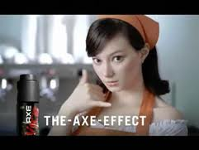
Imagen visual.
Percepción que se tiene de una persona o institución por parte de sus grupos objetivo como consecuencia del uso estímulos dirigidos al sentido de la vista.

Slide 3
La semiótica.
San Agustín primer pensador en utilizar la palabra signum como instrumento para comunicar a cualquier nivel y la propone como doctrina o ciencia.
John Locke llama semiótica a la doctrina de los signos
Pierce establece a los signos como una relación triádica.

Slide 4
Se conoce como semiótica a la teoría que tiene como objeto de interés a los signos. Esta ciencia se encarga de analizar la presencia de éstos en la sociedad (RAE, 2008).
Pragmática: forma de emplear los signos: contextos.
Semántica: relaciones entre los signos,y su significado: significante y significado.
Sintáctica: relación entre los signos.

Slide 5

Semiología.
Estudia las leyes de los signos.
Ferdinand de Saussure propone la semiología como la doctrina que indica para qué sirven los signos en la vida diaria y como parte de la psicología social.

Slide 6
Semiósis.
El objeto de estudio de la investigación semiótica además de los signos son las acciones de los signos o semiosis.
La semiótica es el conocimiento acerca de la semiosis, es la explicación teórica de los signos y sus acciones.

Slide 7

¿Signo o símbolo?

Slide 8

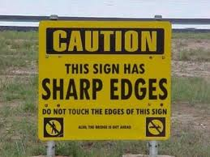
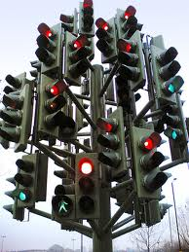
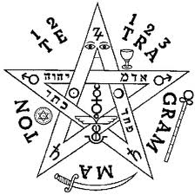
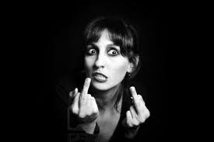

Signos

Slide 9
Relación de tres elementos
1. El signo como un medio “M”.
2. El signo como objeto designado “O”.
3. El signo como consciencia interpretadora “I”.
La cosa.
Lo que representa.
Sujeto interpretador.

Slide 10
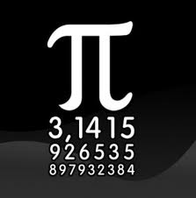

Símbolo
Objeto designado por el símbolo es general.
El símbolo difiere del signo en el hecho de que el primero transmite un mensaje más profundo y completo que muchos entienden de la misma manera.

Slide 11
Tricotomía de los signos.

Slide 12
* Primeridad: suele entenderse en términos de “sentimiento”, cualidades o características de algo. No tiene relaciones.
Secundaridad: hechos que surgen de una relación. Al descubrirla, el mundo se revela como algo conformado por cosas y su coexistencia con otras cosas.
* Terceridad: denominados categorías de la ley o necesidad. Según Peirce un tercero hace que un primero asuma una relación con un segundo. En la analogía de dar, A le da B a C y así B hace que se establezca una relación entre A y C.

Slide 13
 | Cualidad Primeridad | Hechos en bruto Secundaridad | Ley Terceridad
Representamen Primeridad | Cualisigno | Sinsigno | Legisigno
Objeto Secundaridad | Ícono (índex) | Índice | Símbolo
Interpretante Terceridad | Rema | Decisigno | Argumento

